Slide 1
العَبْقَرِيُّ الطَّرِيف
Dr. Ehab Atta

Slide 2
2- نَصِيحَةُ أَبٍ لِأَوْلَادِه
3- أَنْ تُسْعِدَ خَيْرٌ مِنْ أَنْ تُحْزِنَ
1- الجُسُورُ خَيْرٌ مِنَ الأَسْوَارِ
4- مَا أَجْمَلَ الوَفَاءَ
5- أَخَاكَ أَخَاكَ
6- العَبْقَرِيّ الطَّرِيف

Slide 3
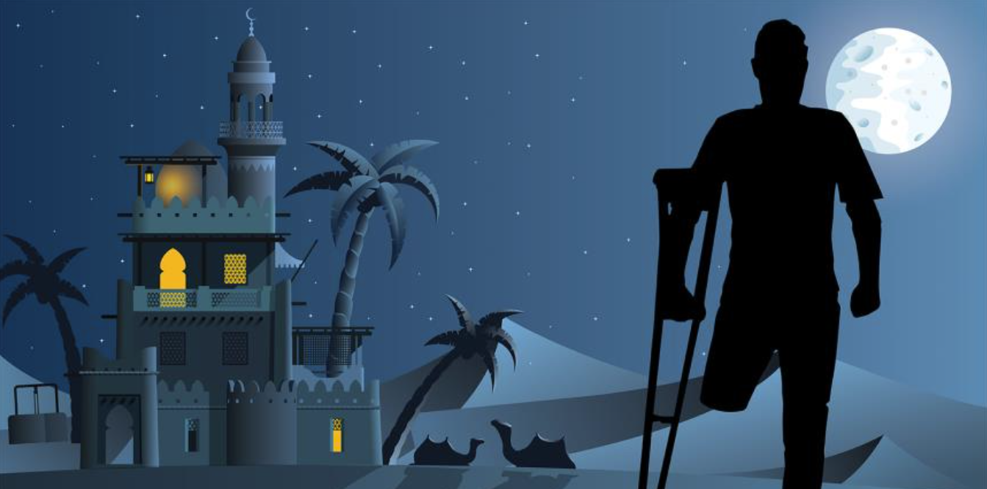
https://learning.aljazeera.net/en/generallanguage/%D8%A7%D9%84%D8%B9%D8%A8%D9%82%D8%B1%D9%8A-%D8%A7%D9%84%D8%B7%D8%B1%D9%8A%D9%81

Slide 4
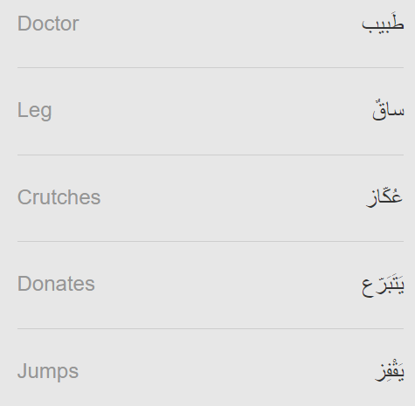
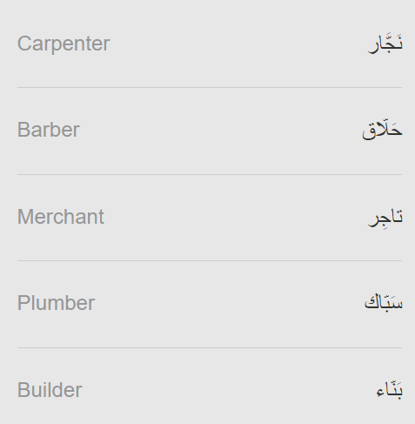

Slide 5
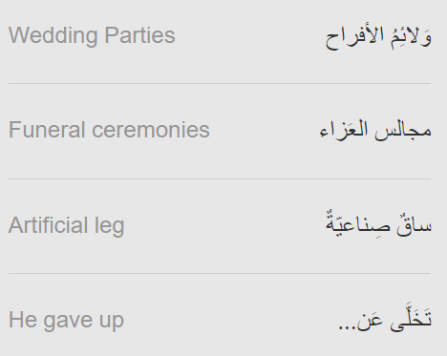
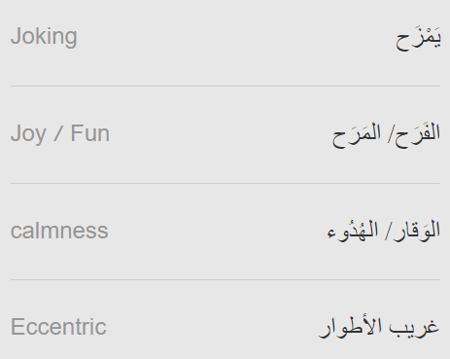

Slide 6
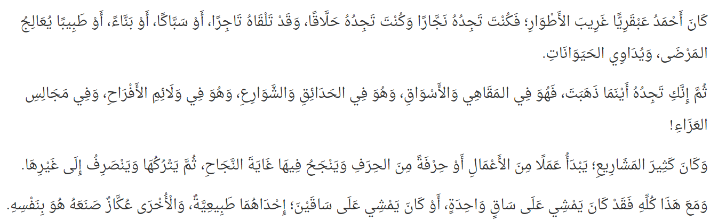

Slide 7
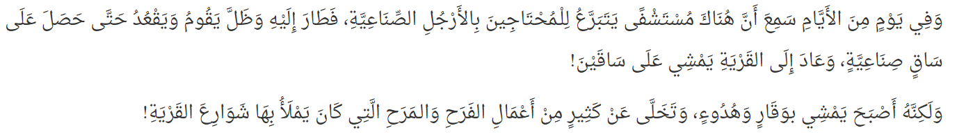

Slide 8
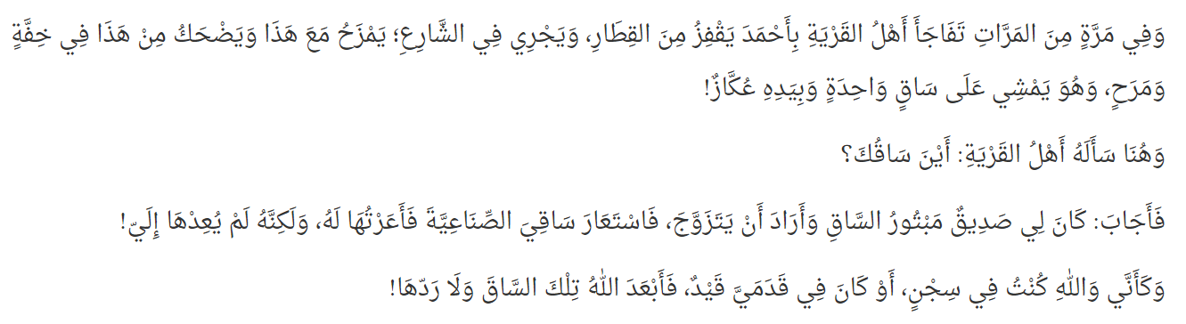

Slide 9


